Slide 1
«Об информации Правительства Архангельской области о реализации полномочий в сфере создания и деятельности аварийно-спасательных служб, аварийно-спасательных формирований и деятельности спасателей в Архангельской области»

Slide 2
ПОЛНОМОЧИЯ В СФЕРЕ СОЗДАНИЯ И ДЕЯТЕЛЬНОСТИ
АВАРИЙНО-СПАСАТЕЛЬНЫХ ФОРМИРОВАНИЙ
И ДЕЯТЕЛЬНОСТИ СПАСАТЕЛЕЙ
Создание, реорганизация и ликвидация государственной областной аварийно-спасательной службы, государственных областных аварийно-спасательных формирований за счет средств областного бюджета;
определение состава и структуры государственной областной аварийно- спасательной службы, государственных областных аварийно-спасательных формирований;
перемещение в другую местность, перепрофилирование на другой вид аварийно- спасательных работ государственной областной аварийно-спасательной службы, государственных областных аварийно-спасательных формирований за счет средств областного бюджета;
организация в рамках своих полномочий работы подведомственных экстренных оперативных служб;
осуществление мер по поддержанию государственной областной аварийно- спасательной службы, государственных областных аварийно-спасательных формирований в состоянии готовности к реагированию на чрезвычайные ситуации межмуниципального и регионального характера и проведению работ по их ликвидации в Архангельской области;
2

Slide 3
ПОЛНОМОЧИЯ В СФЕРЕ СОЗДАНИЯ И ДЕЯТЕЛЬНОСТИ
АВАРИЙНО-СПАСАТЕЛЬНЫХ ФОРМИРОВАНИЙ
И ДЕЯТЕЛЬНОСТИ СПАСАТЕЛЕЙ
проведение проверки готовности государственной областной аварийно- спасательной службы, государственных областных аварийно-спасательных формирований к реагированию на чрезвычайные ситуации межмуниципального и регионального характера и проведению работ по их ликвидации в Архангельской области;
привлечение аварийно-спасательных служб, аварийно-спасательных формирований к ликвидации чрезвычайных ситуаций межмуниципального и регионального характера в Архангельской области;
регистрация аварийно-спасательных служб, аварийно-спасательных формирований в целях решения задач по предупреждению и ликвидации чрезвычайных ситуаций межмуниципального и регионального характера в Архангельской области в порядке, установленном федеральным органом исполнительной власти, специально уполномоченным на решение задач в области защиты населения и территорий от чрезвычайных ситуаций;
обеспечение деятельности комиссии по аттестации аварийно-спасательных служб, аварийно-спасательных формирований и спасателей в Архангельской области;
разработка проектов постановлений Правительства Архангельской области, предусматривающих порядки предоставления гарантий социальной защиты и страховых гарантий спасателям Архангельской области.
3

Slide 4
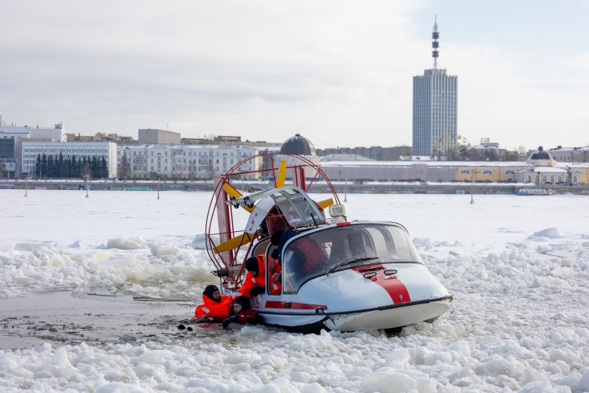
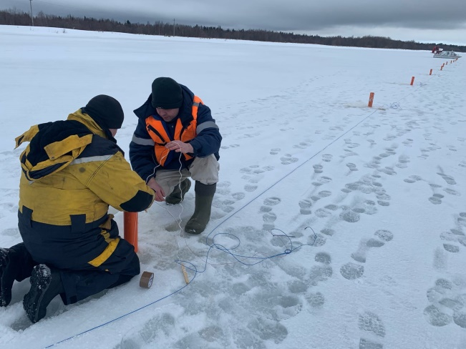
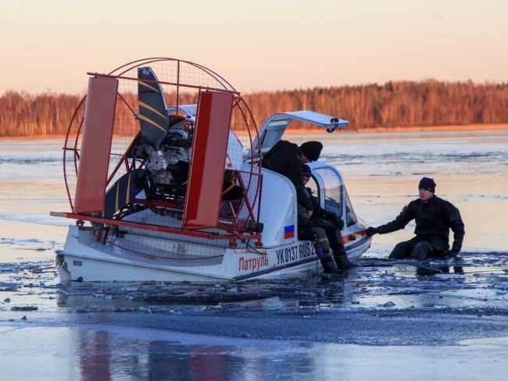
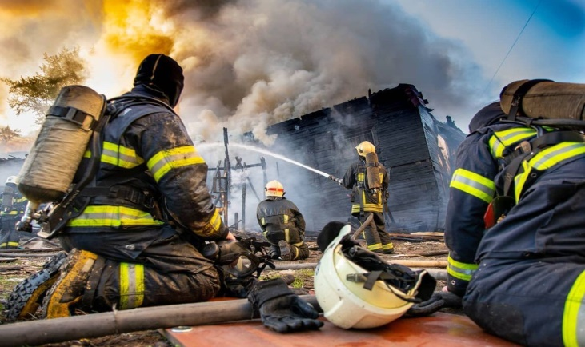
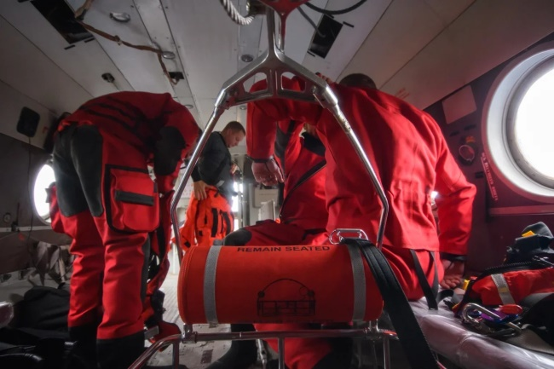
ПОЛНОМОЧИЯ В СФЕРЕ СОЗДАНИЯ И ДЕЯТЕЛЬНОСТИ
АВАРИЙНО-СПАСАТЕЛЬНЫХ ФОРМИРОВАНИЙ
И ДЕЯТЕЛЬНОСТИ СПАСАТЕЛЕЙ
Деятельность ГКУ Архангельской области «Центр ГЗ»
Деятельность ГКУ Архангельской области «Служба спасения им. И.А. Поливаного»
4

Slide 5
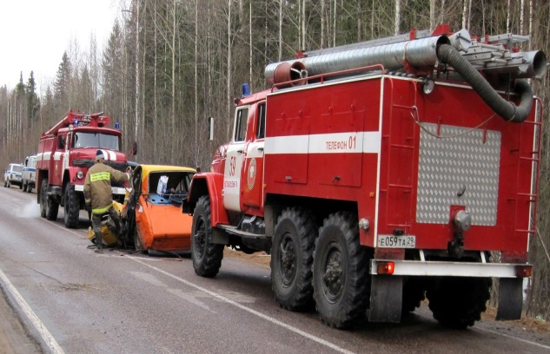
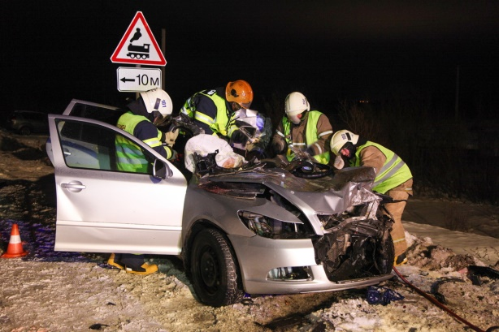
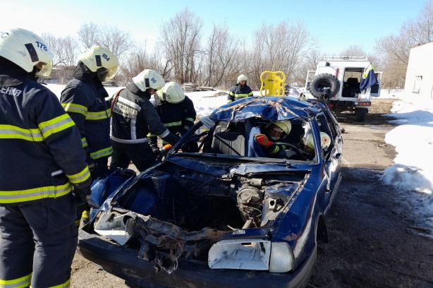
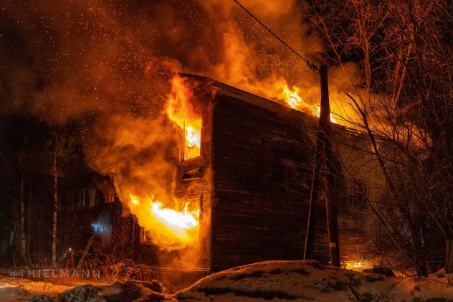
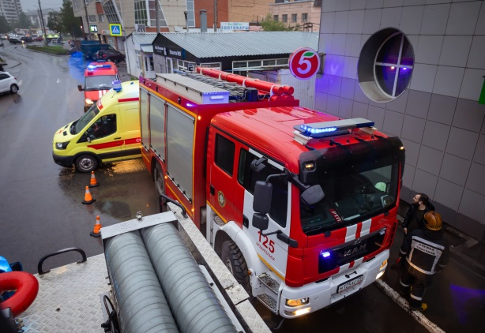
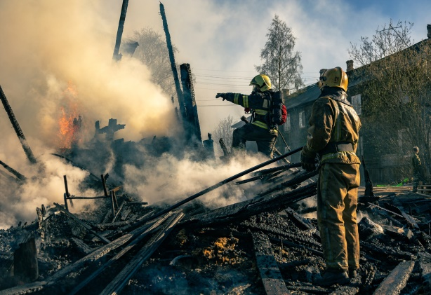
ПОЛНОМОЧИЯ В СФЕРЕ СОЗДАНИЯ И ДЕЯТЕЛЬНОСТИ
АВАРИЙНО-СПАСАТЕЛЬНЫХ ФОРМИРОВАНИЙ
И ДЕЯТЕЛЬНОСТИ СПАСАТЕЛЕЙ
Деятельность аварийно-спасательных формирований при ДТП и пожарах
5

Slide 6
ПОКАЗАТЕЛИ КОЛИЧЕСТВА ВЫПОЛНЕННЫХ РАБОТ ПО ГОДАМ (ПОДВЕДОМСТВЕННЫХ АГЕНТСТВУ УЧРЕЖДЕНИЙ)
6

Slide 7
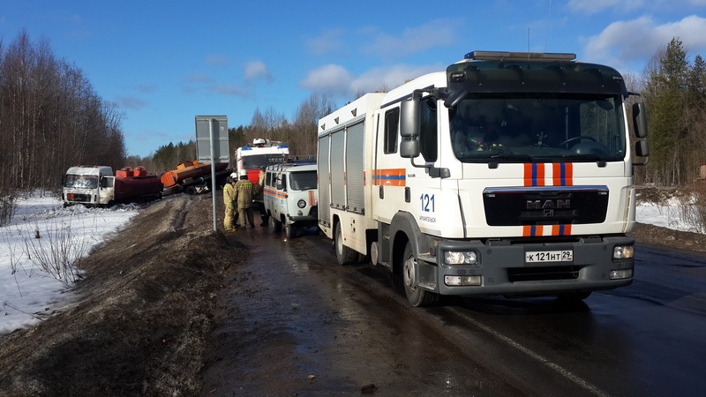
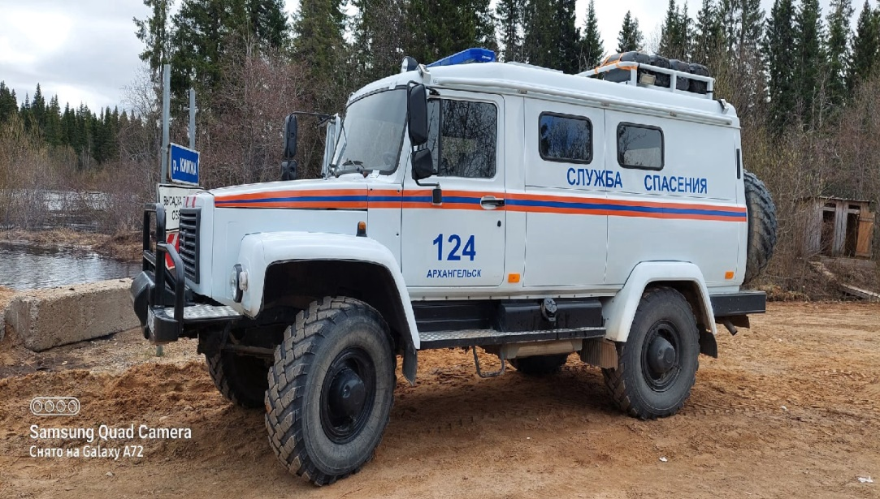
ДЕЯТЕЛЬНОСТЬ ГБУ АРХАНГЕЛЬСКОЙ ОБЛАСТИ
«СЛУЖБА СПАСЕНИЯ ИМЕНИ И.А.ПОЛИВАНОГО»
За 5 месяцев 2022 года
Выполнено 1266 выездов (2021 г. - 2978),
в том числе:
100 на тушение пожаров (2021 г. - 266) ;
38 для проведения работ по дезинфекции (2021 г. - 163).
Выведено из леса по телефону 4 человека (2021 г. - 185).
Спасено 105 человек (2021 г. - 265).
Эвакуировано 5 погибших (2021 г. - 12).
7

Slide 8
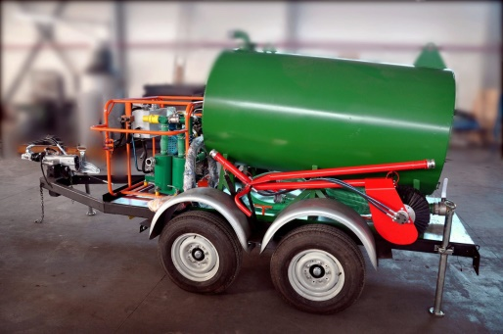
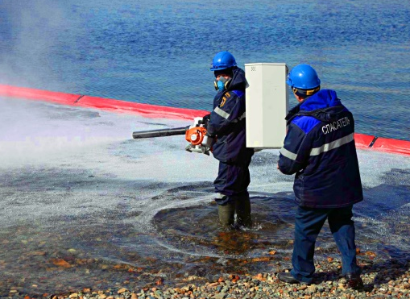
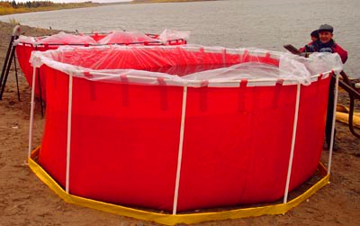
ДОПОЛНИТЕЛЬНОЕ ОБОРУДОВАНИЕ ДЛЯ РАСШИРЕНИЯ ВОЗМОЖНОСТЕЙ
За счет средств областного бюджета в 2021 г. закуплено дополнительное оборудование, которое позволило ГБУ Архангельской области «Служба спасения им. И.А. Поливаного» аттестоваться на новый вид аварийно-спасательных работ – ликвидация аварийного разлива нефтепродуктов.
В 2022 году выделены дополнительные средства в объеме 10,6 млн. рублей на повышение готовности АОСС к ликвидации ЧС если объем ЛАРН составит более 5000 тонн.
8

Slide 9
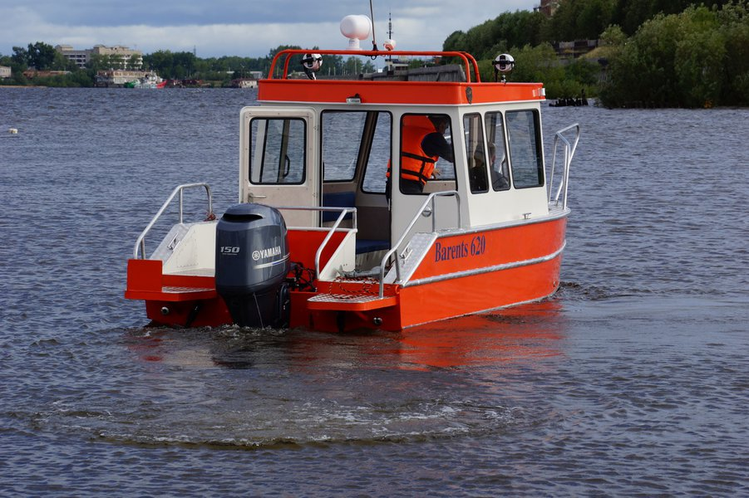
ДЕЯТЕЛЬНОСТЬ ЦЕНТРАЛЬНОЙ СПАСАТЕЛЬНОЙ СТАНЦИИ
ГКУ АРХАНГЕЛЬСКОЙ ОБЛАСТИ «ЦЕНТР ГЗ»
За 5 месяцев 2022 года выполнено 145 выездов,
в ходе которых:
спасено, человек – 6 (2021 г. – 32);
эвакуировано, человек – 84 (2021 г. – 204);
оказана помощь населению – 6 (2021 г. – 48);
водолазные спуски – 30 (2021 г. – 1172);
обследовано пляжей – планируется 56
(2021 г. – 66);
извлечено тел погибших – 3 (в 2021 г. – 14);
извлечено техники – 0 (в 2021 г. – 4).
9

Slide 10
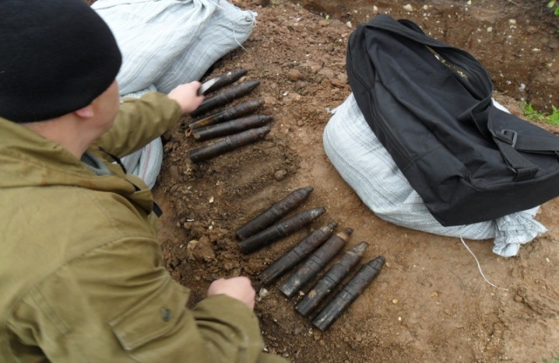
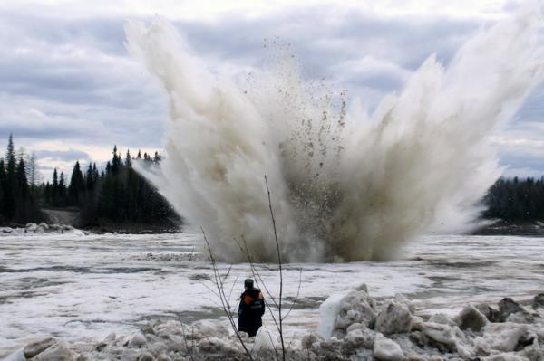
ДЕЯТЕЛЬНОСТЬ ОТДЕЛА СПЕЦИАЛЬНЫХ РАБОТ
ГКУ АРХАНГЕЛЬСКОЙ ОБЛАСТИ «ЦЕНТР ГЗ»
Уничтожение взрывоопасных предметов
Показатель | Ед. изм. | Кол-во 2021 | Кол-во 5 мес. 2022
Произведено выездов | выезд | 89 | 38
в ходе которых уничтожено, всего | шт. | 1445 | 268
Противопаводковые мероприятия
Показатель | Ед. изм. | Значение 2021 | Значение 5 мес. 2022
Произведено выездов | выезд | 9 | 5
в ходе которых:
произведено взрывов по рыхлению льда | раз | 540 | 450
разрушено ледового покрова | кв.м. | 10 152 | 39 000
10

Slide 11
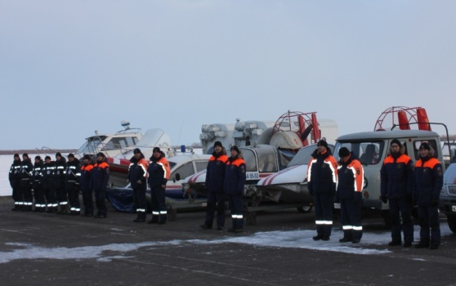
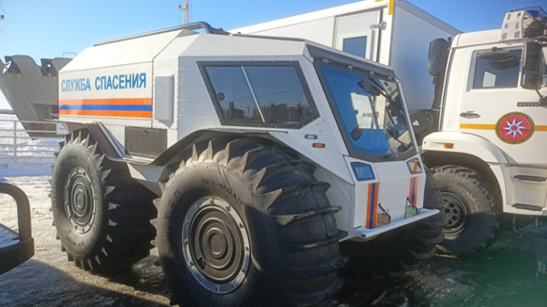
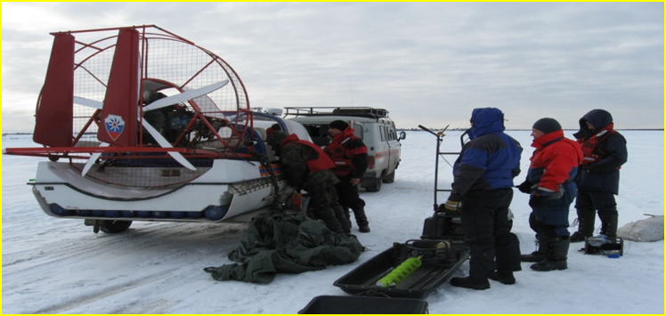
ПРОВЕРКИ ГОТОВНОСТИ ГОСУДАРСТВЕННЫХ ОБЛАСТНЫХ АВАРИЙНО-СПАСАТЕЛЬНЫХ ФОРМИРОВАНИЙ
Готовность аварийно-спасательных служб, аварийно-спасательных формирований к реагированию на чрезвычайные ситуации и проведению работ по их ликвидации проверяется в ходе аттестации и при проведении командно-штабных учений.
12-14 апреля 2022 г. проведены командно-штабные учения с органами управления и силами единой государственной системы предупреждения и ликвидации чрезвычайных ситуаций по отработке вопросов, связанных с обеспечением безопасного пропуска весеннего половодья и паводков, а также с защитой населенных пунктов, объектов экономики и социальной инфраструктуры от природных пожаров.
11

Slide 12
ПРИВЛЕЧЕНИЕ АВАРИЙНО-СПАСАТЕЛЬНЫХ СЛУЖБ, АВАРИЙНО-СПАСАТЕЛЬНЫХ
ФОРМИРОВАНИЙ К ЛИКВИДАЦИИ ЧРЕЗВЫЧАЙНЫХ СИТУАЦИЙ МЕЖМУНИЦИПАЛЬНОГО
И РЕГИОНАЛЬНОГО ХАРАКТЕРА В АРХАНГЕЛЬСКОЙ ОБЛАСТИ
Порядок и случаи привлечения АСС и АСФ к ликвидации ЧС закреплены
в следующих документах:
1. План действий по предупреждению и ликвидации чрезвычайных ситуаций на территории Архангельской области;
2. Расписание выезда подразделений местного пожарно-спасательного гарнизона для тушения пожаров и проведения АСР;
3. План гражданской обороны и защиты населения Архангельской области, при введении Президентом Российской Федерации на территории Российской Федерации или в отдельных ее местностях Плана гражданской обороны и защиты населения Российской Федерации.
12

Slide 13
ПОЛНОМОЧИЯ В СФЕРЕ СОЗДАНИЯ И ДЕЯТЕЛЬНОСТИ
АВАРИЙНО-СПАСАТЕЛЬНЫХ ФОРМИРОВАНИЙ
И ДЕЯТЕЛЬНОСТИ СПАСАТЕЛЕЙ
Обеспечение деятельности комиссии по аттестации аварийно-спасательных служб, аварийно-спасательных формирований и спасателей в Архангельской области
За 2021 год обеспечено проведение 20 проверок готовности АСФ к аттестации на право ведения аварийно-спасательных работ и аттестовано 454 спасателя. За 2021 год проведено 6 заседаний комиссии.
За период с января по май 2022 года обеспечено проведение 1 проверки готовности АСФ к аттестации на право ведения аварийно-спасательных работ и аттестовано 97 спасателей. Спланировано до конца 2022 года проведение аттестации 350 спасателей.
13

Slide 14
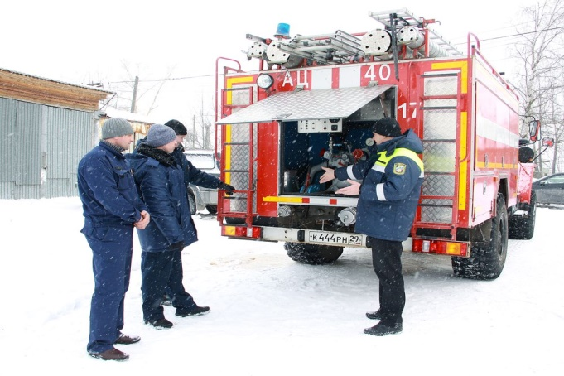
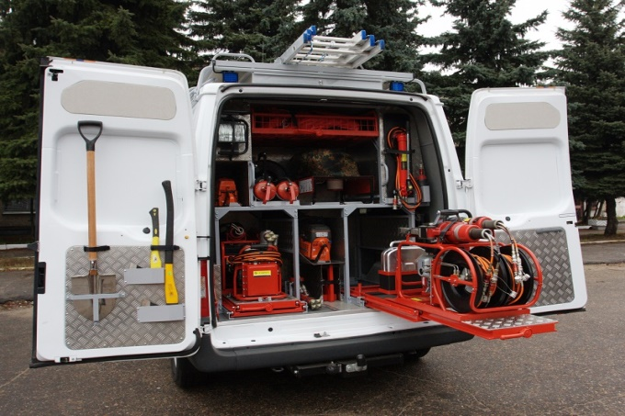
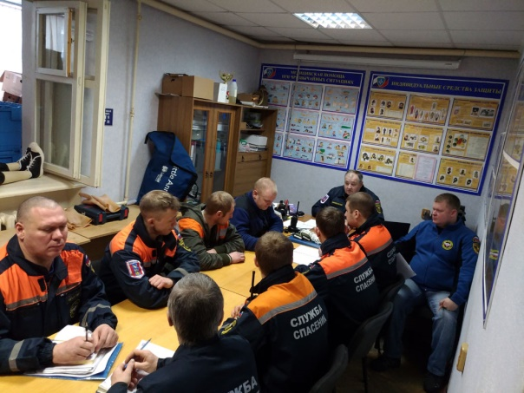
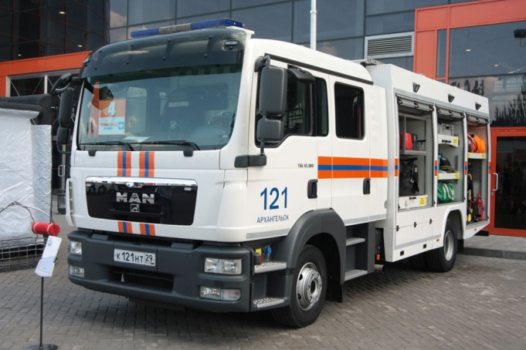
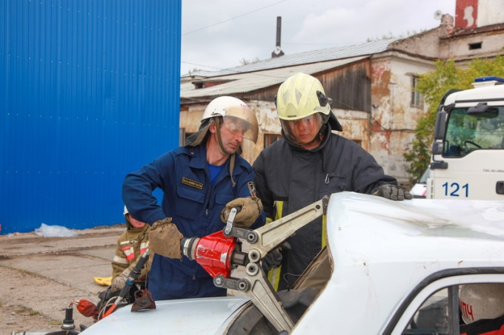
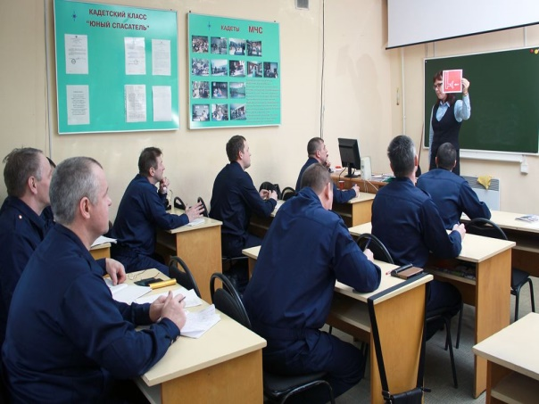
АТТЕСТАЦИЯ АВАРИЙНО-СПАСАТЕЛЬНЫХ ФОРМИРОВАНИЙ
И СПАСАТЕЛЕЙ
14

Slide 15
ПОЛНОМОЧИЯ В СФЕРЕ СОЗДАНИЯ И ДЕЯТЕЛЬНОСТИ
АВАРИЙНО-СПАСАТЕЛЬНЫХ ФОРМИРОВАНИЙ
И ДЕЯТЕЛЬНОСТИ СПАСАТЕЛЕЙ
Порядок предоставления гарантий социальной защиты и страховых гарантий спасателям Архангельской области
15

Slide 16
РЕАЛИЗАЦИЯ НА ТЕРРИТОРИИ АРХАНГЕЛЬСКОЙ ОБЛАСТИ МУНИЦИПАЛЬНОГО
ПОЛНОМОЧИЯ «СОЗДАНИЕ, СОДЕРЖАНИЕ И ОРГАНИЗАЦИЯ ДЕЯТЕЛЬНОСТИ АВАРИЙНО-СПАСАТЕЛЬНЫХ СЛУЖБ И (ИЛИ) АВАРИЙНО-СПАСАТЕЛЬНЫХ ФОРМИРОВАНИЙ»
2. Органами местного самоуправления создано 5 профессиональных АСФ:
Служба спасения МКУ ГО «Город Архангельск» «ГЦГЗ» аттестована на вид аварийно-спасательных работ: поисково-спасательные работы.
МКУ «Аварийно-спасательная служба Северодвинска» аттестовано на виды аварийно-спасательных работ:
поисково-спасательные работы;
аварийно-спасательные работы, связанные с тушением пожаров.
Поисково-спасательный отряд МКУ городского округа Архангельской области "Котлас" «Служба спасения» аттестован на виды аварийно-спасательных работ:
поисково-спасательные работы;
аварийно-спасательные работы, связанные с тушением пожаров.
Поисково-спасательный отряд МКУ "Коряжемская служба спасения" аттестован на вид аварийно-спасательных работ: поисково-спасательные работы.
МКУ "Мирнинская профессиональная аварийно-спасательная служба" аттестовано на вид аварийно-спасательных работ: поисково-спасательные работы.
16

Slide 17
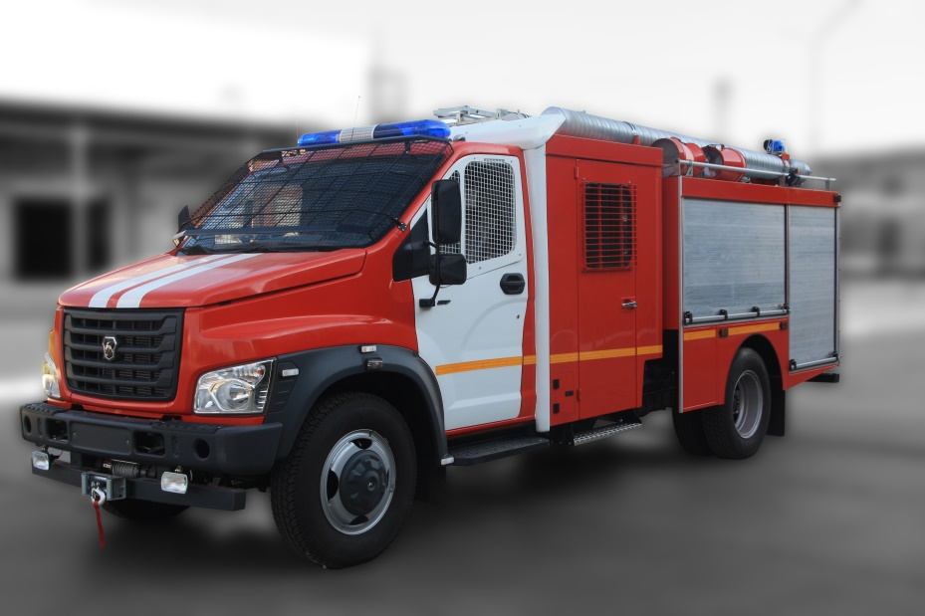
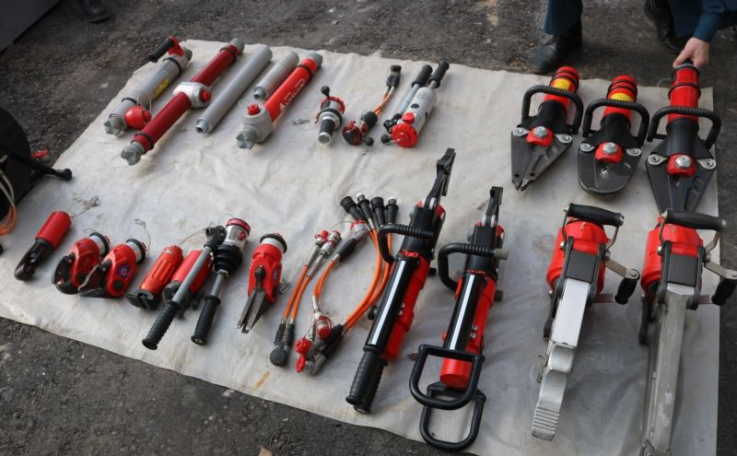
ПРИОБРЕТЕНИЕ ТЕХНИКИ ДЛЯ ПОДРАЗДЕЛЕНИЙ
ПРОТИВОПОЖАРНОЙ СЛУЖБЫ АРХАНГЕЛЬСКОЙ ОБЛАСТИ
В 2022 году приобретено 4 пожарных автомобиля легкого класса на базе ГАЗ-Некст, укомплектованными спасательным оборудованием для проведения аварийно-спасательных работ при ДТП.
В 2021 году закуплено 2 комплекта современного аварийно-спасательным инструмента с электроприводом и комплект гидравлического аварийно-спасательного инструмента.
17

Slide 18
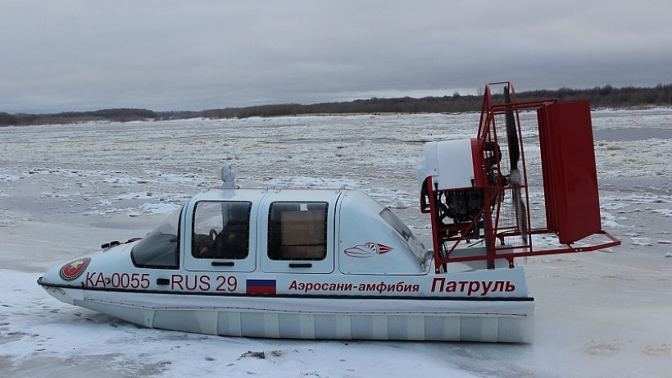
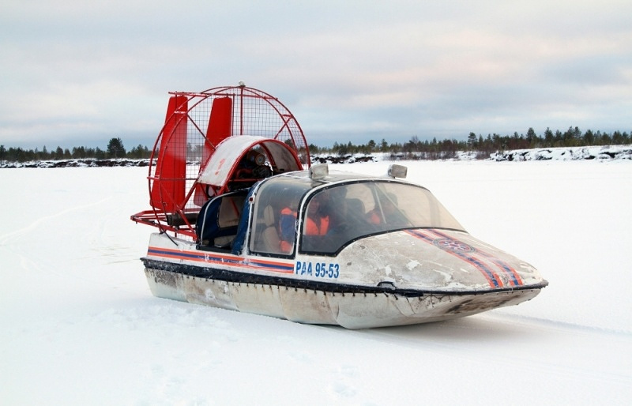
ОКАЗАНИЕ ПОМОЩИ МУНИЦИПАЛЬНЫМ ОБРАЗОВАНИЯМ
АРХАНГЕЛЬСКОЙ ОБЛАСТИ
Для доставки медикаментов, продовольствия, перевозки экстренных больных и аварийных бригад в населенные пункты, утратившие транспортную доступность, Правительство Архангельской области обеспечило отдельные пожарные отряды аэросанями-амфибия.
18

Slide 19
ПРЕДЛОЖЕНИЯ В ПРОЕКТ РЕШЕНИЯ
1. Строительство объекта «Комплекс пожарного депо и базы ГБУ Архангельской области «Служба спасения имени И.А. Поливаного» в жилом районе Майская горка города Архангельска».
2. Обеспечение темпа роста реальной среднемесячной заработной платы работников государственных учреждений Архангельской области «Служба спасения имени И.А. Поливаного» и «Центра ГЗ» на ближайшие 3 года выше значения показателя, определенного для Архангельской области на основании Указа Президента Российской Федерации от 4 февраля 2021 г. № 68, для комплектования должностей основного персонала учреждения гражданами, отвечающими установленным требованиям.
3. Обеспечение реализации Плана мероприятий («дорожная карта») по доведению в 2024 году уровня оплаты труда основного персонала государственных казенных учреждений Архангельской области в сфере обеспечения пожарной безопасности до уровня среднемесячной начисленной заработной платы наемных работников в организациях, у индивидуальных предпринимателей и физических лиц в Архангельской области, утвержденного распоряжением Губернатора Архангельской области от 29 апреля 2021 г. № 354-р.
4. Оснащение противопожарных подразделений, размещенных в населённых пунктах вблизи федеральных и региональных автодорог и в районных центрах, дополнительной пожарно-спасательной техникой и аварийно-спасательным оборудованием для реагирования на ДТП и применения при проведении поисково-спасательных и аварийно-спасательных работ.
19

Slide 20
«Об информации Правительства Архангельской области о реализации полномочий в сфере создания и деятельности аварийно-спасательных служб, аварийно-спасательных формирований и деятельности спасателей в Архангельской области»

